Slide 1
ГБУ СО «ВЦСОН»
Отделение психолого-педагогической помощи
«Я учусь владеть собой»
Программа коррекционных занятий для детей 7-10 лет

Slide 2


Цель программы: научить детей осознавать собственные эмоциональные состояния и обучить их способам эмоциональной саморегуляции.

Slide 3
Задачи:
1. Обучить навыкам саморегуляции и самоконтроля.
2. Снизить уровень школьной тревожности.
3. Сформировать положительную самооценку.
4. Создать условия для развития позитивных межличностных отношений со сверстниками.

Slide 4
Занятия проходят в интерактивной форме
Мы используем методы:
- беседы
- имитационные и ролевые игры;
- психогимнастика;
- рисуночные методы;
- элементы групповой дискуссии;
- техники и приемы саморегуляции;
- метод направленного воображения.
Эти методы являются хорошим средством формирования у детей навыков эмоциональной регуляции поведения.
Отработка навыков проходит в два этапа:
1. получение информации о содержании того или иного навыка;
2. применение полученных знаний в конкретных ситуациях (отработка навыка);

Slide 5
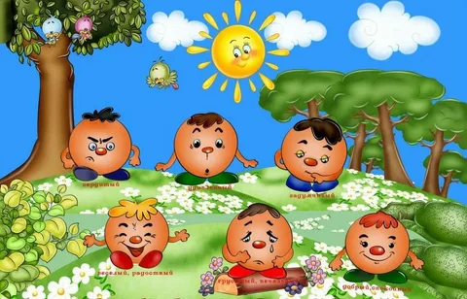
Вот некоторые яркие темы занятий:
«Эмоции и Чувства»(учимся распознавать чувства и эмоции, проявлять их).

Slide 6
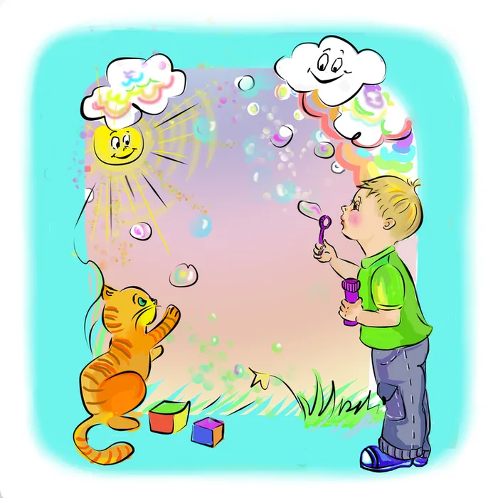
«Мысли и настроение» (развиваем умение управлять своим настроением)

Slide 7

«Звезда удачи» (выводим формулу успеха).
У каждого она своя?!

Slide 8
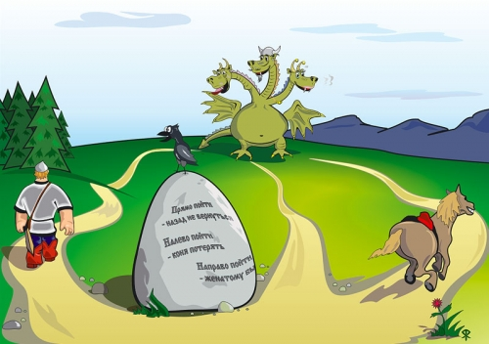
«Мой выбор» (принимаем ответственное решение в трудных ситуациях, делаем правильный выбор, учимся говорить «НЕТ»)
картинка

Slide 9
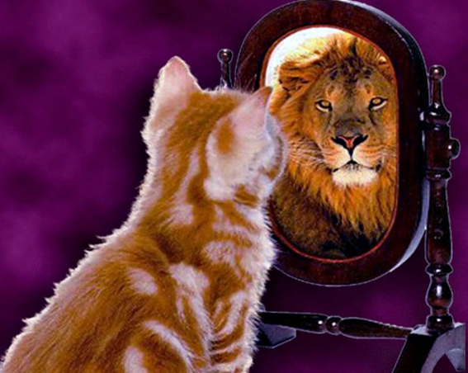
«Я смогу!» (формируем адекватную самооценку, развиваем уверенность в себе)
картинка

Slide 10


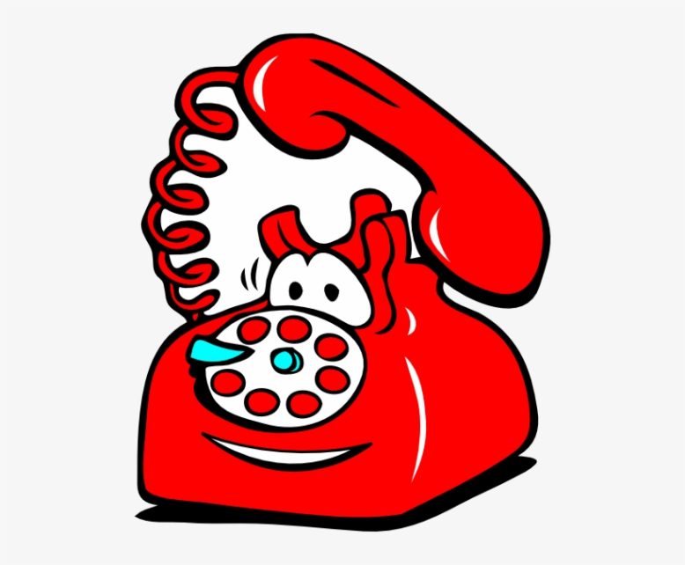
ПОЗНАВАТЕЛЬНО…
УВЛЕКАТЕЛЬНО…
ИНТЕРЕСНО…
Дополнительную информацию можно получить по телефону:
27–14–11
89610820134

